Slide 1
Chapter5 堆栈(Stacks)
  The Abstract Data Type
  Derived Classes and Inheritance
  Formula-Based Representation
  Linked Representation
  Applications

Slide 2
本章重点
  堆栈的实现
  堆栈的应用

Slide 3
堆栈(Stacks)
  定义 堆栈是一个线性表，其插入(也称为添加)和删除操作都在表的同一端进行。
  允许插入和删除的一端被称为栈顶(top)，另一端被称为栈底(bot tom)。
  堆栈是一个后进先出（last-in-first-out, LIFO）的数据结构。

Slide 4
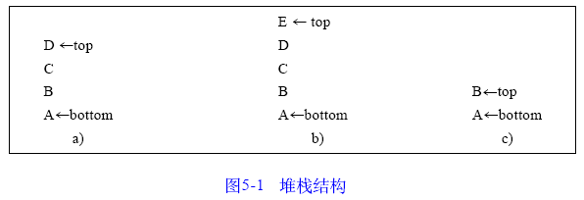
堆栈

Slide 5
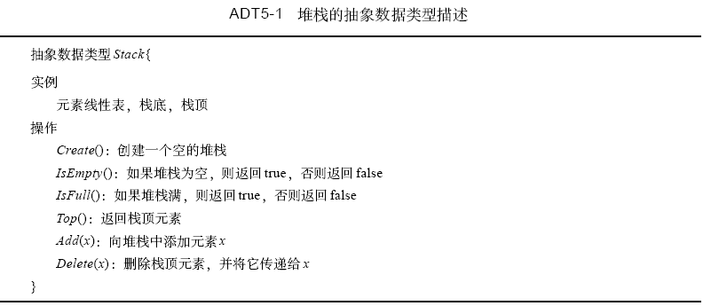
堆栈ADT

Slide 6
堆栈
  公式化描述(Formula-Based Representation)
  效率、改进
  链接描述(Linked) Representation
  效率比较

Slide 7
继承
  堆栈数据对象是更通用的线性表对象的限制版本。(插入和删除操作仅能在表的同一端进行)
  例如，如果把表的左端定义为栈底，右端定义为栈顶，那么堆栈的添加操作等价于在表的右端进行插入操作，删除操作等价于在表的右端进行删除操作。

Slide 8
公式化描述的堆栈类(派生)
  template<class T>
  class Stack :: private LinearList <T>{ // LIFO 对象
  public:
  Stack(int MaxStackSize = 10):LinearList<T>(MaxStackSize){ }
  bool IsEmpty() const
  {return LinearList<T>::IsEmpty();}
  bool IsFull() const
  {return (Length() == GetMaxSize());}
  T Top() const
  {if (IsEmpty()) throw OutOfBounds();
  T x; Find(Length(), x); return x;}
  Stack<T>& Add(const T& x)
  {Insert(Length(), x); return *this;}
  Stack<T>& Delete(T& x)
  {LinearList<T> :: Delete (Length(), x);
  return *this;}
  } ;

Slide 9
自定义Stack
  template<class T>
  class Stack{ // LIFO 对象
  public:
  Stack(int MaxStackSize = 10);
  ~Stack () {delete [] stack;}
  bool IsEmpty() const {return top == -1;}
  bool IsFull() const {return top == MaxTo p ; }
  T Top() const;
  Stack<T>& Add(const T& x);
  Stack<T>& Delete(T& x);
  private :
  int top; // 栈顶
  int MaxTop; // 最大的栈顶值
  T *stack; // 堆栈元素数组
  } ;

Slide 10
Stack 类构造函数
  template<class T>
  Stack<T>::Stack(int MaxStackSize)
  { MaxTop = MaxStackSize - 1;
  stack = new T[MaxStackSize];
  top = -1;
  }

Slide 11
返回栈顶元素
  template<class T>
  T Stack<T>::Top() const
  {
  if (IsEmpty()) throw OutOfBounds();
  else return stack[top];
  }
  复杂性?

Slide 12
添加元素x
  template<class T>
  Stack<T>& Stack<T>::Add(const T& x)
  {
  if (IsFull()) throw NoMem();
  stack[++top] = x;
  return *this;
  }
  复杂性?

Slide 13
删除栈顶元素，并将其送入x
  template<class T>
  Stack<T>& Stack<T>::Delete(T& x)
  {
  if (IsEmpty()) throw OutOfBounds();
  x = stack[top--];
  return *this;
  } 复杂性?

Slide 14
链表描述
  哪一端对应栈顶?

Slide 15
从Chain派生的链表形式的堆栈
  template<class T>
  class LinkedStack : private Chain<T> {
  public:
  bool IsEmpty() const
  {return Chain<T>::IsEmpty();}
  bool IsFull() const;
  T Top() const
  {if (IsEmpty()) throw OutOfBounds();
  T x; Find(1, x); return x;}
  LinkedStack<T>& Add(const T& x)
  {Insert(0, x); return *this;}
  LinkedStack<T>& Delete(T& x)
  {Chain<T>::Delete(1, x); return *this;}
  } ;

Slide 16
从Chain派生的链表形式的堆栈
  template<class T>
  bool LinkedStack<T>::IsFu11() const
  {// 堆栈是否满?
  try {
  ChainNode<T> *p = new ChainNode<T>;
  delete p;
  return false;
  }
  catch (NoMem) {return true;}
  }

Slide 17
自定义链表形式的堆栈
  template <class T>
  class Node{
  friend LinkedStack<T>;
  private:
  T data;
  Node<T> *link;
  } ;

Slide 18
自定义链表形式的堆栈
  template<class T>
  class LinkedStack {
  public:
  LinkedStack () {top = 0;}
  ~LinkedStack( ) ;
  bool IsEmpty() const {return top==0;}
  bool IsFull() const;
  T Top() const;
  LinkedStack<T>& Add(const T& x);
  LinkedStack<T>& Delete(T& x);
  private:
  Node<T> *top; // 指向栈顶节点
  } :

Slide 19
析构函数
  template<class T>
  LinkedStack< T >::~LinkedStack( )
  {
  Node<T> *next;
  while (top) {
  next = top->link;
  delete top;
  top = next;
  }
  }

Slide 20
堆栈是否满?
  template<class T>
  bool LinkedStack<T>::IsFu11() const
  {
  try {Node<T> *p = new Node<T>;
  delete p;
  return false;}
  catch (NoMem) {return true;}
  }

Slide 21
返回栈顶元素
  template<class T>
  T LinkedStack<T>::Top() const
  {
  if (IsEmpty()) throw OutOfBounds();
  return top->data;
  }

Slide 22
添加元素x
  template<class T>
  LinkedStack<T>& LinkedStack<T>::Add(const T& x)
  {
  Node<T> *p = new Node<T>;
  p->data = x;
  p->link = top;
  top = p;
  return *this;
  }

Slide 23
删除栈顶元素，并将其送入x
  template<class T>
  LinkedStack<T>& LinkedStack<T>::Delete(T& x)
  {
  if (IsEmpty()) throw OutOfBounds();
  x = top->data;
  Node<T> *p = top;
  top = top->link;
  delete p;
  return *this;
  }

Slide 24
比较
  链式栈无栈满问题，空间可扩充
  插入与删除仅在栈顶处执行
  链式栈的栈顶在链头
  适合于多栈操作

Slide 25
应用
  括号匹配(Parenthesis Matching)
  汉诺塔(Towers of Hanoi)
  火车车厢重排(Rearranging Railroad Cars)
  开关盒布线(Switch Box Routing)
  离线等价类(Offline Equivalence Problem)
  迷宫老鼠(Rat in a Maze)

Slide 26
括号匹配
  目标:输入一个字符串，输出相互匹配的括号以及未能匹配的括号。
  例：字符串(a*(b+c)+d)
  例：字符串(a+b))(

Slide 27
观察
  如果从左至右扫描一个字符串，那么每个右括号将与最近遇到的那个未匹配的左括号相匹配。
  如何实现？

Slide 28
方法
  可以在从左至右的扫描过程中把所遇到的左括号存放到堆栈内。每当遇到一个右括号时，就将它与栈顶的左括号（如果存在）相匹配，同时从栈顶删除该左括号。

Slide 29
汉诺塔问题
  已知n个碟子和3座塔。初始时所有的碟子按从大到小次序从塔1的底部堆放至顶部，需要把碟子都移动到塔2，每次移动一个碟子，而且任何时候都不能把大碟子放到小碟子的上面。

Slide 30
汉诺塔问题-递归方法
  为了把最大的碟子移动到塔2，必须把其余n- 1个碟子移动到塔3，然后把最大的碟子移动到塔2。
  接下来是把塔3上的n-1个碟子移动到塔2，为此可以利用塔2和塔1。可以完全忽视塔2上已经有一个碟子的事实，因为这个碟子比塔3上将要移过来的任一个碟子都大，因此，可以在它上面堆放任何碟子。

Slide 31
求解汉诺塔问题的递归程序
  void TowersOfHanoi(int n, int x, int y, int z)
  { / /把n 个碟子从塔x 移动到塔y，可借助于塔z
  if (n > 0) {
  TowersOfHanoi(n-1, x, z, y);
  cout<<"Move top disk from tower "<<x <<" to top of tower "<<y<<endl;
  TowersOfHanoi(n-l, z, y, x);}
  }

Slide 32
进一步要求
  希望给出每次移动之后三座塔的状态（即塔上的碟子及其次序）

Slide 33
使用堆栈求解汉诺塔问题
  class Hanoi{
  friend void TowersOfHanoi(i n t);
  public:
  void TowersOfHanoi(int n, int x, int y, int z);
  private:
  Stack<int> *S[4];
  } ;

Slide 34
使用堆栈求解汉诺塔问题
  void Hanoi::TowersOfHanoi(int n, int x, int y, int z)
  {// 把n 个碟子从塔x 移动到塔y，可借助于塔z
  int d; // 碟子编号
  if (n > 0) {
  TowersOfHanoi(n-l, x, z, y);
  S[x]->Delete(d); //从x中移走一个碟子
  S[y]->Add(d); //把这个碟子放到y 上
  ShowState() ;
  TowersOfHanoi(n-l, z, y, x);}
  }

Slide 35
使用堆栈求解汉诺塔问题
  void TowersOfHanoi(int n)
  {// Hanoi::towersOfHanoi的预处理程序
  Hanoi X；
  X.S[1] = new Stack<int> (n);
  X.S[2] = new Stack<int> (n);
  X.S[3] = new Stack<int> (n);
  for (int d = n; d > 0; d--) // 初始化
  X.S[1]->Add(d); // 把碟子d 放到塔1上
  //把塔1上的n个碟子移动到塔2上，借助于塔3 的帮助
  X.TowersOfHanoi(n, 1, 2, 3);
  }

Slide 36
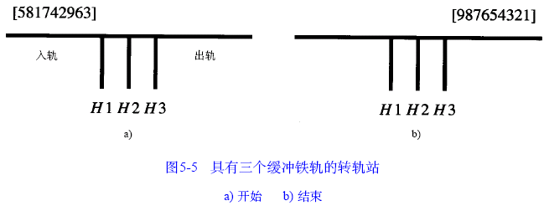
火车车厢重排问题
  在一个转轨站里完成车厢的重排工作，在转轨站中有一个入轨、一个出轨和k个缓冲铁轨(位于入轨和出轨之间)。

Slide 37
火车车厢重排方案
  从前至后依次检查入轨上的所有车厢。
  如果正在检查的车厢就是下一个满足排列要求的车厢，可以直接把它放到出轨上去。如果不是，则把它移动到缓冲铁轨上，直到按输出次序要求轮到它时才将它放到出轨上。
  缓冲铁轨按照何种方式使用?

Slide 38
火车车厢重排程序
  bool Railroad(int p[], int n, int k)
  {// k 个缓冲铁轨，车厢初始排序为p [ 1 : n ]
  // 如果重排成功，返回true，否则返回false
  // 如果内存不足，则引发异常NoMem 。
  //创建与缓冲铁轨对应的堆栈
  LinkedStack<int> *H;
  H = new LinkedStack<int> [k + 1];
  int NowOut = 1; //下一次要输出的车厢
  int minH = n+l; //缓冲铁轨中编号最小的车厢
  int minS; //minH号车厢对应的缓冲铁轨

Slide 39
火车车厢重排程序
  //车厢重排
  for(int i = 1; i <= n; i++)
  if (p[i] == NowOut) {// 直接输出t
  cout<<“将车厢”<<p[i]<<“从入轨移至出轨"<<endl;
  NowOut++ ;
  //从缓冲铁轨中输出
  while (minH == NowOut) {
  Output(minH, minS, H, k, n);
  NowOut++ ; }
  }
  else {// 将p[i] 送入某个缓冲铁轨
  if (!Hold(p[i], minH, minS, H, k, n))
  return false; }
  return true; }

Slide 40
Output 函数
  void Output(int& minH, int& minS, LinkedStack<int> H[ ], int k, int n)
  {//把车厢从缓冲铁轨送至出轨处，同时修改minS和minH
  int c; // 车厢索引
  // 从堆栈minS中删除编号最小的车厢minH
  H[minS].Delete(c) ;
  cout << "Move car " << minH << " from holding track " << minS << " to output" << endl;
  // 通过检查所有的栈顶，搜索新的minH和minS
  minH = n + 2;
  for (int i = 1; i <= k; i++)
  if (!H[i].IsEmpty() && (c = H[i].Top()) < minH) {
  minH = c;
  minS = i;}
  }

Slide 41
Hold函数
  bool Hold(int c, int& minH, int &minS, LinkedStack<int> H[], int k, int n)
  (// 在一个缓冲铁轨中放入车厢c
  // 如果没有可用的缓冲铁轨，则返回false
  // 如果空间不足，则引发异常NoMem，否则返回true
  // 为车厢c寻找最优的缓冲铁轨
  // 初始化
  int BestTrack = 0, // 目前最优的铁轨
  BestTop= n + 1, // 最优铁轨上的头辆车厢
  x;// 车厢索引

Slide 42
Hold函数
  //扫描缓冲铁轨
  for (int i = 1; i <= k; i++)
  if (!H[i].IsEmpty()) {// 铁轨i 不空
  x = H[i].Top( ) ;
  if (c < x && x < BestTop) {
  //铁轨i 顶部的车厢编号最小
  BestTop= x;
  BestTrack = i;}
  }
  else // 铁轨i 为空
  if (!BestTrack) BestTrack = i;

Slide 43
Hold函数
  if (!BestTrack) return false; //没有可用的铁轨
  //把车厢c 送入缓冲铁轨
  H[BestTrack].Add(c) ;
  cout << "Move car " << c << " from input " "to holding track " << BestTrack << endl;
  //必要时修改minH 和minS
  if (c < minH) {
  minH = c;
  minS = BestTrack ;
  }
  return true;
  } 复杂性？

Slide 44
开关盒布线问题
  给定一个矩形布线区域，其外围有若干针脚。两个针脚之间通过布设一条金属线路而实现互连。这条线路被称为电线，被限制在矩形区域内。如果两条电线发生交叉，则会发生电流短路。所以，不允许电线间的交叉。每对互连的针脚被称为网组。
  目标是要确定对于给定的网组，能否合理地布设电线以使其不发生交叉。

Slide 45
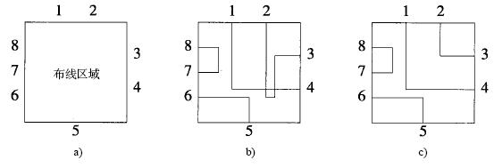
开关盒布线示例
  四个网组(1,4,)，(2,3)，(5,6)和(7,8)
  可布线开关盒(routable switch box)

Slide 46
策略
  当两个针脚互连时，其电线把布线区分成两个分区。
  如果有一个网组，其两个针脚分别位于这两个不同的分区，那么这个网组是不可以布线的，因而整个电路也是不可布线的。
  如果没有这样的网组，则可以继续判断每个独立的分区是不是可布线的。为此，可以从一个分区中取出一个网组，利用该网组把这个分区又分成两个子分区，如果任一个网组的两个针脚都分布在同一个子分区之中(即不会出现两个针脚分别位于两个子分区的情形)，那么这个分区就是可布线的。

Slide 47
方案
  可以按顺时针或反时针方向沿着开关盒的外围进行遍历。
  例：按顺时针方向从针脚1开始遍历，将依次检查针脚1, 2, ..., 8。
  针脚1和4属于同一个网组，那么在针脚1至针脚4之间出现的所有针脚构成了第一个分区，而在针脚4至针脚1之间未出现的所有针脚构成了第二个分区。
  把针脚1放入堆栈，然后继续处理，直至遇到针脚4。这个过程使我们仅在处理完一个分区之后才能进入下一个分区。

Slide 48
离线等价类问题
  输入是元素数目n、关系数目r 以及r 对关系，问题的目标是把n个元素分配至相应的等价类。

Slide 49
等价关系与等价类(Equivalence Class)
在求解实际应用问题时常会遇到等价类问题。
从数学上看，等价类是一个对象(或成员)的集合，在此集合中所有对象应满足等价关系。
若用符号“≡”表示集合上的等价关系，那么对于该集合中的任意对象x, y, z，下列性质成立：
  自反性：x ≡ x (即等于自身)。
  对称性：若 x ≡ y, 则 y ≡ x。
  传递性：若 x ≡ y且 y ≡ z, 则 x ≡ z。
因此，等价关系是集合上的一个自反、对称、传递的关系。

Slide 50
“相等”(=)就是一种等价关系，它满足上述的三个特性。
一个集合 S 中的所有对象可以通过等价关系划分为若干个互不相交的子集 S₁, S₂, S₃, …，它们的并就是 S。这些子集即为等价类。
确定等价类的方法
分两步走。
第一步，读入并存储所有的等价对( i, j )；
第二步，标记和输出所有的等价类。

Slide 51
给定集合 S = { 0, 1, 2, 3, 4, 5, 6, 7, 8, 9, 10, 11 },
及如下等价对: 0 ≡ 4, 3 ≡ 1, 6 ≡ 10, 8 ≡ 9, 7 ≡ 4,
6 ≡ 8, 3 ≡ 5, 2 ≡ 11, 11 ≡ 0

Slide 52
初始 {0},{1},{2},{3},{4},{5},{6},{7},{8},{9},
{10},{11}
0 ≡ 4 {0,4},{1},{2},{3},{5},{6},{7},{8},{9},{10},{11}
3 ≡ 1 {0,4}, {1,3},{2},{5},{6},{7},{8},{9},{10},{11}
6 ≡ 10{0,4},{1,3},{2},{5},{6,10},{7},{8},{9},{11}
8 ≡ 9 {0,4},{1,3},{2},{5},{6,10},{7},{8,9},{11}
7 ≡ 4 {0,4,7},{1,3},{2},{5},{6,10},{8,9},{11}
6 ≡ 8 {0,4,7},{1,3},{2},{5},{6,8,9,10},{11}
3 ≡ 5 {0,4,7},{1,3,5},{2},{6,8,9,10},{11}
2 ≡ 11{0,4,7},{1,3,5},{2,11},{6,8,9,10}
11 ≡ 0{0,2,4,7,11},{1,3,5},{6,8,9,10}

Slide 53
确定等价类的链表方法
设等价对个数为m，对象个数为n。一种可选的存储表示为单链表。
可为集合的每一对象建立一个带表头结点的单链表，并建立一个一维的指针数组 seq[n] 作为各单链表的表头结点向量。 seq[i]是第 i 个单链表的表头结点，第 i 个单链表中所有结点的data域存放在等价对中与 i 等价的对象编号。
当输入一个等价对( i, j )后，就将集合元素 i 链入第 j 个单链表，且将集合元素 j 链入第 i 个单链表。在输出时，设置一个布尔数组 out[n]，用 out[i] 标记第 i 个单链表是否已经输出。

Slide 54
算法的输出从编号 i = 0 的对象开始，对所有的对象进行检测。
在 i = 0 时，循第0个单链表先找出形式为( 0, j )的等价对，把 0 和 j 作为同一个等价类输出。再根据等价关系的传递性，找所有形式为( j, k )的等价对，把 k 也纳入包含 0 的等价类中输出。如此继续，直到包含 0 的等价类完全输出为止。
接下来再找一个未被标记的编号，如 i = 1，该对象将属于一个新的等价类，我们再用上述方法划分、标记和输出这个等价类。
在算法中使用了一个栈。每次输出一个对象编号时，都要把这个编号进栈，记下以后还要检测输出的等价对象的单链表。

Slide 55
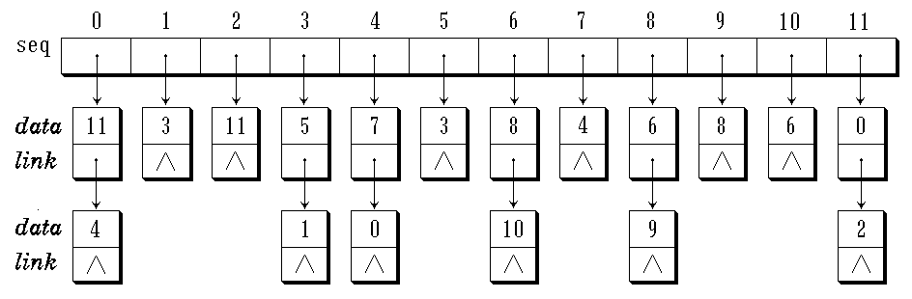
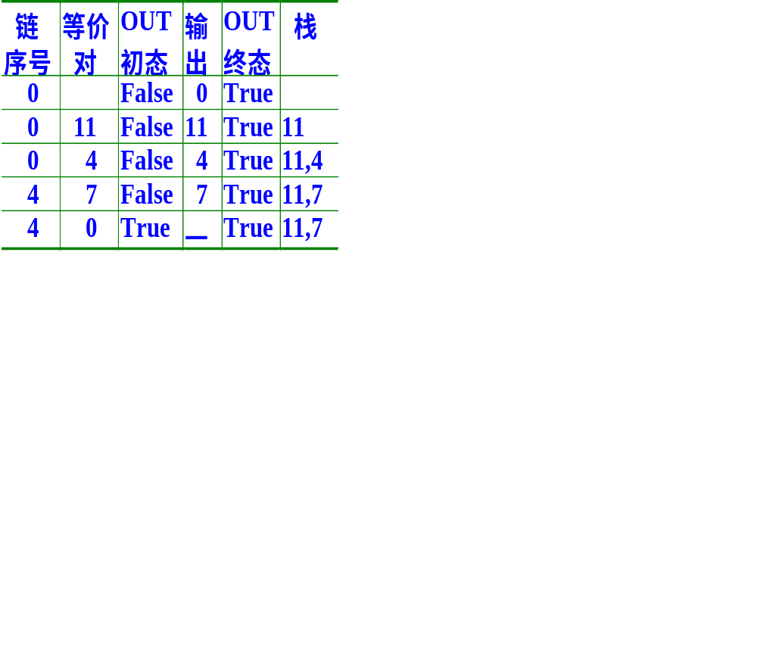
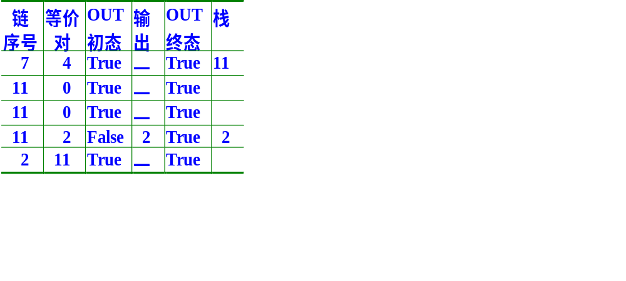
输入所有等价对后的seq数组及各单链表的内容

Slide 56
离线等价类程序(一)
  void main(void)
  {// 离线等价类问题
  int n, r;
  //输入n 和r
  cout << "Enter number of elements" << endl;
  cin >> n;
  if (n < 2) {cerr << "Too few elements" << endl; exit(l);}
  cout << "Enter number of relations" << endl;
  cin >> r;
  if (r < 1) {cerr << "Too few relations" << endl; exit(l);}

Slide 57
离线等价类程序(一)
  //创建一个指向n个链表的数组
  Chain<int> *chain;
  try {chain = new Chain<int> [n+1];}
  catch (NoMem) {cerr << "Out of memory" << endl; exit(1);}
  //输入r个关系，并存入链表
  for (int i = 1; i <= r; i++) {
  cout << "Enter next relation/pair" << endl;
  int a, b;
  cin >> a >> b;
  chain[a].Insert(0,b) ;
  chain[b].Insert(0,a) ;
  }

Slide 58
离线等价类程序(二)
  //对欲输出的等价类进行初始化
  LinkedStack<int> stack;
  bool *out;
  try {out = new bool [n+1];}
  catch (NoMem) {cerr<<"Out of memory"<<endl; exit(l);}
  for (int i = 1; i <= n; i++)
  out[i] = false;
  //输出等价类
  for (int i = 1; i <= n; i++)
  if (!out[i]) {//开始一个新的等价类
  cout << "Next class is: " << i << ' ' ;
  out[i] = true;
  stack.Add(i) ;

Slide 59
离线等价类程序(二)
  //从堆栈中取其余的元素
  while (!stack.IsEmpty()) {
  int *q, j;
  stack.Delete(j) ;
  //链表chain[j]中的元素在同一个等价类中，使用遍历器取这些元素
  ChainIterator<int> c;
  q = c.Initialize(chain[j]);
  while (q){
  if (!out[*q]) { cout << "q << ' '; out[*q] = true;
  stack.Add(*q); }
  q = c.Next();
  }
  }
  cout << endl;
  }
  cout << endl << "End of class list" << endl;
  }

Slide 60
迷宫老鼠问题
  迷宫老鼠(rat in a maze)问题要求寻找一条从入口到出口的路径。
  路径是由一组位置构成的，每个位置上都没有障碍，且每个位置(第一个除外)都是前一个位置的东、南、西或北的邻居。

Slide 61
迷宫的描述
  假定用n×m的矩阵来描述迷宫，位置( 1 , 1 )表示入口，(n,m) 表示出口，n和m分别代表迷宫的行数和列数。
  迷宫中的每个位置都可用其行号和列号来指定。在矩阵中，当且仅当在位置(i,j)处有一个障碍时其值为1，否则其值为0。

Slide 62
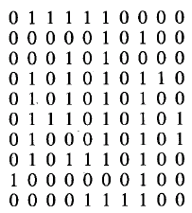
迷宫的描述

Slide 63
方案
  首先把迷宫的入口作为当前位置。
  如果当前位置是迷宫出口，那么已经找到了一条路径，搜索工作结束。
  如果当前位置不是迷宫出口，则在当前位置上放置障碍物，以便阻止搜索过程又绕回到这个位置。
  然后检查相邻的位置中是否有空闲的(即没有障碍物)，如果有，就移动到这个新的相邻位置上，然后从这个位置开始搜索通往出口的路径。如果不成功，选择另一个相邻的空闲位置，并从它开始搜索通往出口的路径。
  如果所有相邻的空闲位置都已经被探索过，并且未能找到路径，则表明在迷宫中不存在从入口到出口的路径。

Slide 64
简化算法
  对于迷宫内部的位置(非边界位置)，有四种可能的移动方向：右、下、左和上。
  对于迷宫的边界位置，只有两种或三种可能的移动。
  为了避免在处理内部位置和边界位置时存在差别，可以在迷宫的周围增加一圈障碍物。

Slide 65
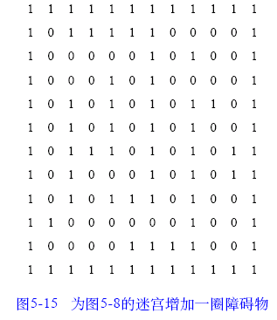
迷宫的描述

Slide 66
位置表示
  可以用行号和列号来指定每个迷宫位置，行号和列号被分别称之为迷宫位置的行坐标和列坐标。
  可以定义一个相应的类Position来表示迷宫位置，它有两个私有成员row和col。
  为保存从入口到当前位置的路径，可以采用以下基于公式化描述的堆栈：
  Stack<Position> path(MaxPathLength);
  其中MaxPathLength是指最大可能的路径长度（从入口到迷宫中任一位置）。

Slide 67
移动到相邻位置的方法
  按一种固定的方式来选择可行的位置，将可以使问题得到简化。
  例如，可以首先尝试向右移动，然后是向下，向左，最后是向上。

Slide 68
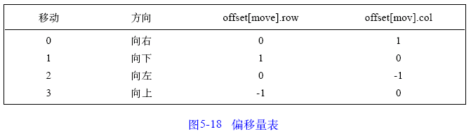
移动到相邻位置的方法

Slide 69
迷宫算法实现
  假定maze、m (迷宫的大小)和path都是按如下方式定义的全局变量：
  int **maze, m;
  Stack<Position> *path;

Slide 70
搜索迷宫路径的代码
  bool FindPath()
  {// 寻找从位置( 1 , 1 )到出口( m , m )的路径
  //如果成功则返回true ，否则返回f a l s e
  // 如果内存不足则引发异常N o M e m
  path = new Stack<Position>(m * m - 1);
  //对偏移量进行初始化
  Position offset[ 4 ];
  offset[0].row = 0; offset[0].col = 1; //向右
  offset[l].row = 1; offset[l].col = 0; // 向下
  offset[2].row = 0; offset[2].col = -1; //向左
  offset[3].row = -1; offset[3].col = 0; //向上

Slide 71
搜索迷宫路径的代码
  //在迷宫周围增加一圈障碍物
  for (int i = 0; i <= m+l; i++) {
  maze[0][i]= maze[m+l][i]= 1; //底和顶
  maze[i][0]= maze[i][m+l]= 1; // 左和右
  }
  Position here;
  here.row = 1;
  here.col = 1;
  maze[i][i]= 1; // 阻止返回入口
  int option = 0;
  int LastOption = 3;

Slide 72
搜索迷宫路径的代码
  //寻找一条路径
  while (here.row!=m||here.col!=m){// 不是出口
  //寻找并移动到一个相邻位置
  int r, c;
  while (option <= LastOption) {
  r = here.row + offset[option].row;
  c = here.col + offset[option].col;
  if (maze[r][c]== 0) break;
  option++; //下一个选择
  }

Slide 73
搜索迷宫路径的代码
  // 找到一个相邻位置了吗?
  if (option <= LastOption){//移动到maze[r][c]
  path->Add( here ) ;
  here.row = r; here.col = c;
  //设置障碍物以阻止再次访问
  maze[r][c]= 1;
  option = 0;
  }

Slide 74
搜索迷宫路径的代码
  else {//没有可用的相邻位置，回溯
  if (path->IsEmpty()) return false;
  Position next;
  path->Delete(next) ;
  if (next.row == here.row) //here为next邻居
  option = 2 + next.col - here.col;
  else option = 3 + next.row - here.row;
  here = next;
  }
  }
  return true;//到达迷宫出口
  }

Slide 75
课程设计
  迷宫问题
  输入：录入或从文件读取n*n迷宫方阵
  输出：自(1,1)至(n,n)的路径。
  输出：自(1,1)至(n,n)的最短路径。

Slide 76
课程设计报告要求
  课程设计题目
  姓名、学号、班级
  日期
  课程设计内容描述:需求(输入、输出、功能、测试数据)
  实现思想、算法描述
  使用说明
  调试说明
  实现代码(带注释)

Slide 77
第五章 总结
  堆栈的实现方式
  括号匹配
  汉诺塔
  火车车厢重排
  开关盒布线
  离线等价类
  迷宫老鼠

